Slide 1
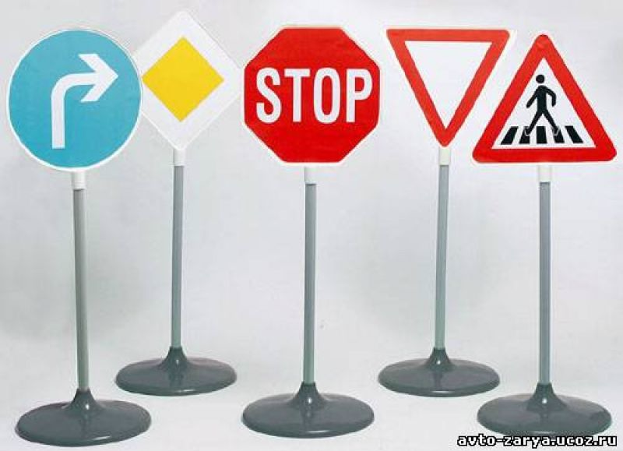
Игра по правилам дорожного движения

Slide 2
КРАСНЫЙ
ЖЁЛТЫЙ
ЗЕЛЁНЫЙ

Slide 3
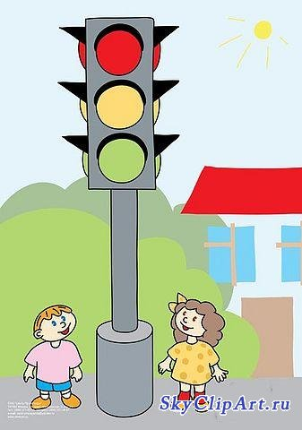
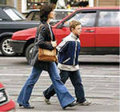
ЗАГАДКИ

Slide 4
Угадай-ка
2
1
3
4

Slide 6
Угадай-ка
2
1
3

Slide 8
Угадай-ка
1
2
4
3

Slide 10
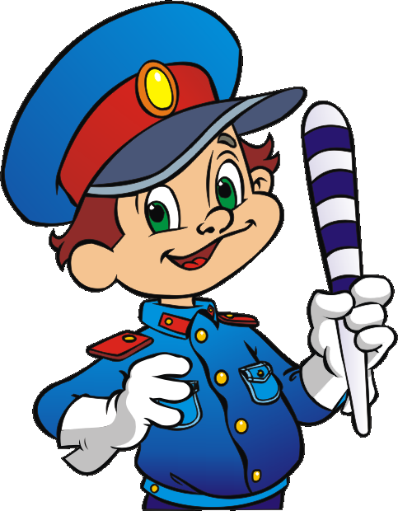

Slide 11
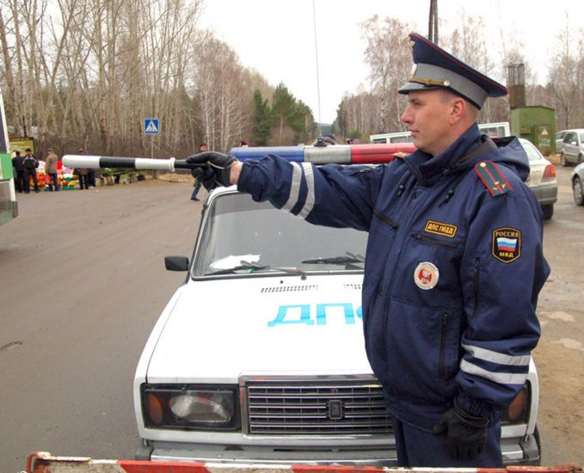

Slide 12
Молодцы!

